Slide 1
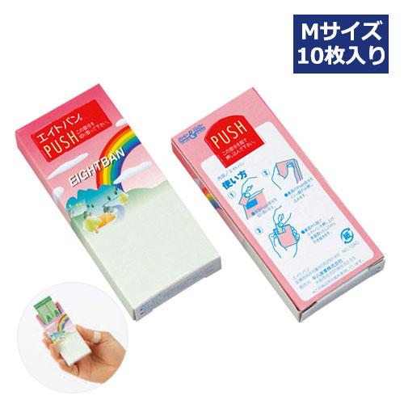
【提案書】
プッシュエイトバン M10
箱を親指で押すと絆創膏が出てきて片手で取り出せる10枚入りのボックスセットです。箱にはオリジナルの名入れプリントも可能なため、販促用のノベルティグッズとしても人気です。
特徴
納期
納期スペース
仕様
素材 : 塩ビ
サイズ : 19×72mm
包装 : 化粧箱
お見積
お見積りスペース

